Slide 1
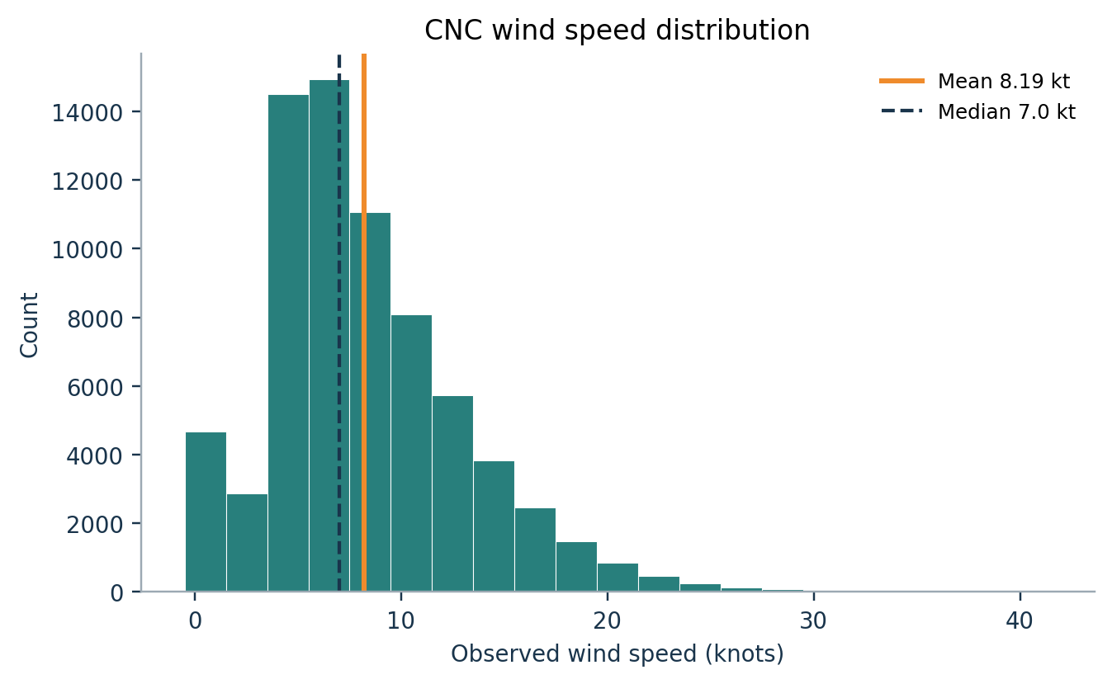
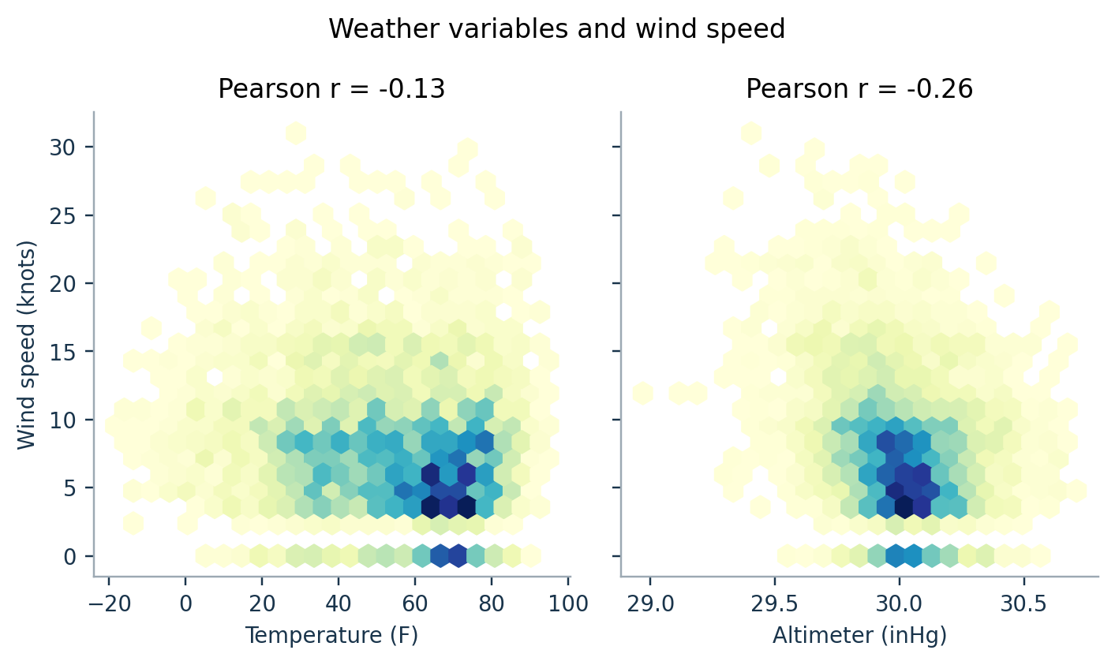
姓名_X
01 数据、物理意义与处理流程
使用了哪些数据？
• IEM CNC 站：2024—2026 年 71,838 条观测
• 目标：风速 sknt（节）；输入：气温、露点、气压、历史风速
这些物理意义是什么？
• 气温/露点表征热湿状态；气压变化反映天气系统。
CNC 风速分布
做了怎样的处理？
• UTC 20 分钟网格对齐，保留 :15、:35、:55 观测；缺失目标不入训练。
• 构造风速 3/12/24/48 小时统计、72/96/168 小时滞后及时间周期特征。
• 按预测起点顺序切分；输入只用起点前的观测，避免未来信息泄漏。
数据截至 2026-10-08 07:15 UTC；提交结果单位为节（knots）。
天气变量与风速关系
Notes:
题目来源：课程作业 PDF，第 1、7、8 页。观测来源：Iowa Environmental Mesonet IA_ASOS / CNC，https://mesonet.agron.iastate.edu/request/download.phtml。原始数据文件：weather_assignment/data/CNC_IEM_2024-2026.csv。风速单位 knots。

Slide 2
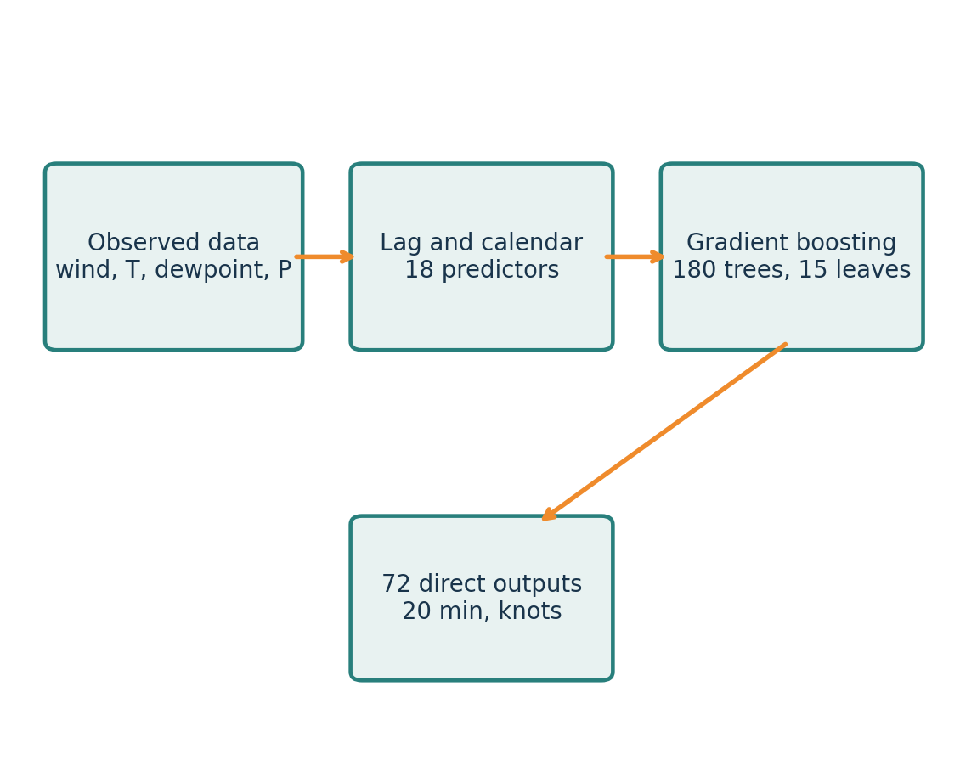
姓名_X
02 算法选择、参数与调参影响
选了什么算法？为什么？
• 主体：直达目标时刻的直方图梯度提升回归。
• 18 项历史统计与周期特征，预测两天后 72 个时刻。
• 180 轮、15 个叶节点、学习率 0.05、最小叶样本 80、L2 正则 5。
• 采用验证集 RMSE 选参，测试集只用于最终评估。
模型输入与直接预测
参数如何影响结果？
• 固定样本划分，比较叶节点数与学习率。
• 15 叶 / 0.05 最优；复杂度或学习率增加均未改善验证 RMSE。
叶节点 | 学习率 | RMSE
15 | 0.05 | 3.21
31 | 0.05 | 3.34
15 | 0.10 | 3.31
验证样本 2,282 个；表中 RMSE 单位为节。
参数对比表
Notes:
模型代码：weather_assignment/forecast.py。验证集起点日期 2026-08-15 至 2026-09-15，样本 2282。表格数据来自 weather_assignment/output/model_report.json。

Slide 3
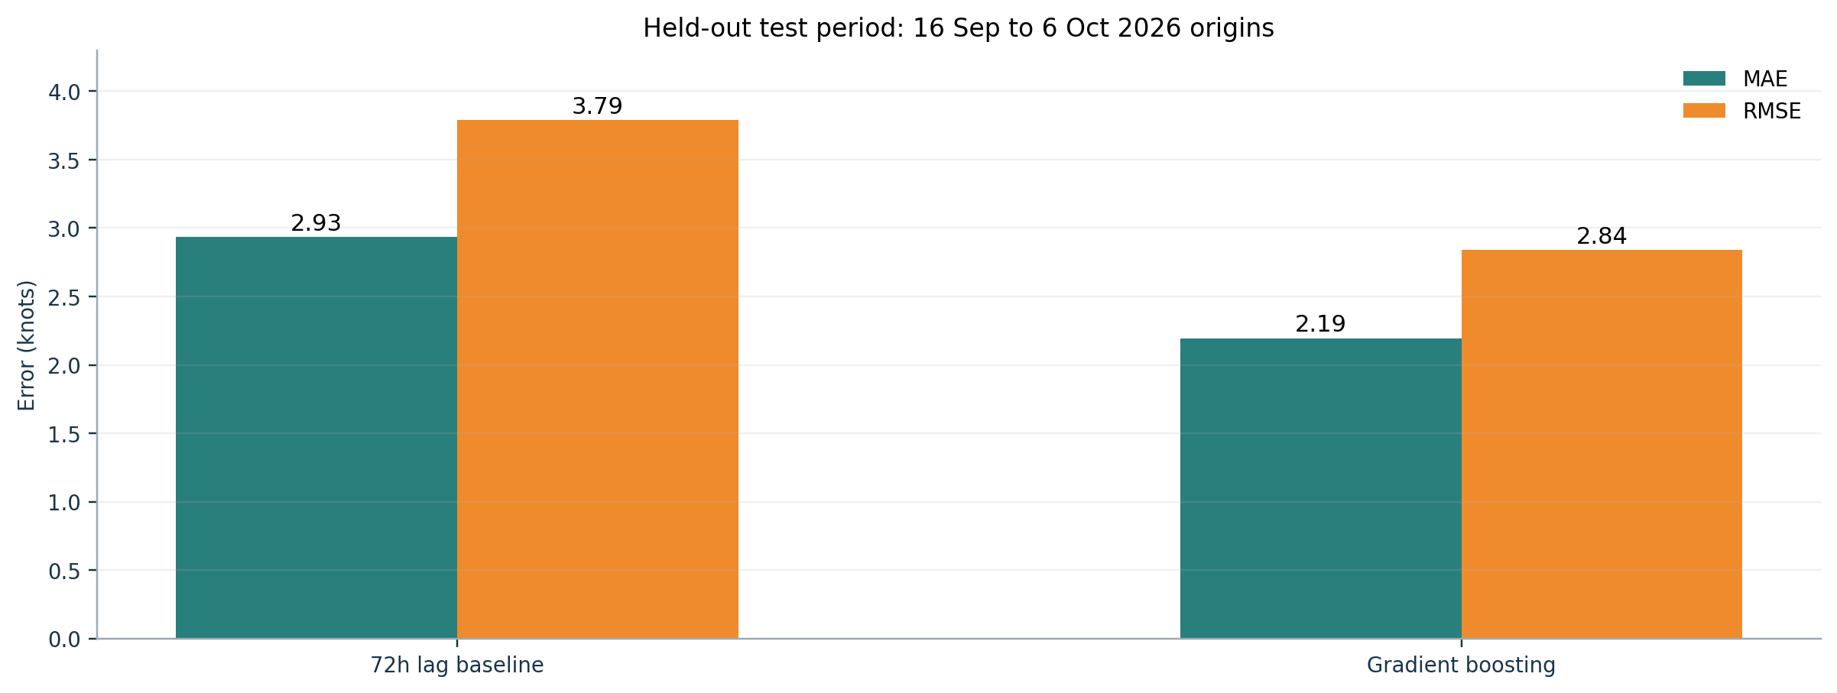
姓名_X
03 调整、改进与其他算法对比
做了什么调整？是否与其他方法比较？
• 直接预测目标日 72 个时刻，避免递推误差累积。
• 加入多尺度风速统计、气压趋势、跨日同刻滞后特征。
• 与随机森林及 72 小时滞后基线比较。
• 测试集 MAE 2.19 节、RMSE 2.84 节；滞后基线为 2.93 / 3.79 节。
• 未调用外部预报 API。
测试集误差对比
改进模型降低了 MAE 与 RMSE
测试集共 1,415 个时刻；测试数据未用于调参。
Notes:
测试集起点日期 2026-09-16 至 2026-10-06，样本 1415。对比指标来自 model_report.json。未使用外部预报 API。

Slide 4
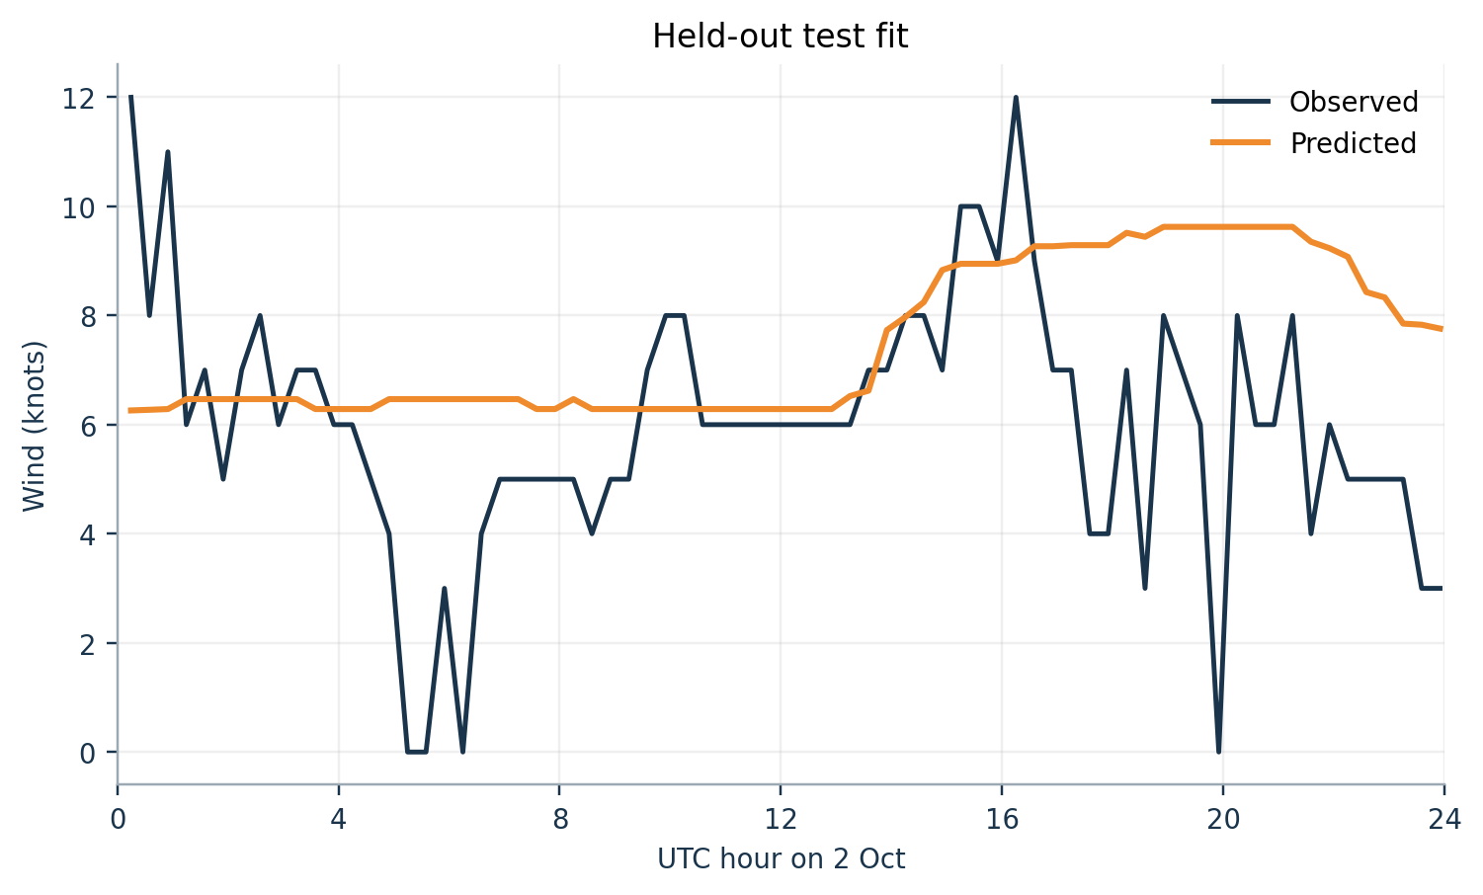
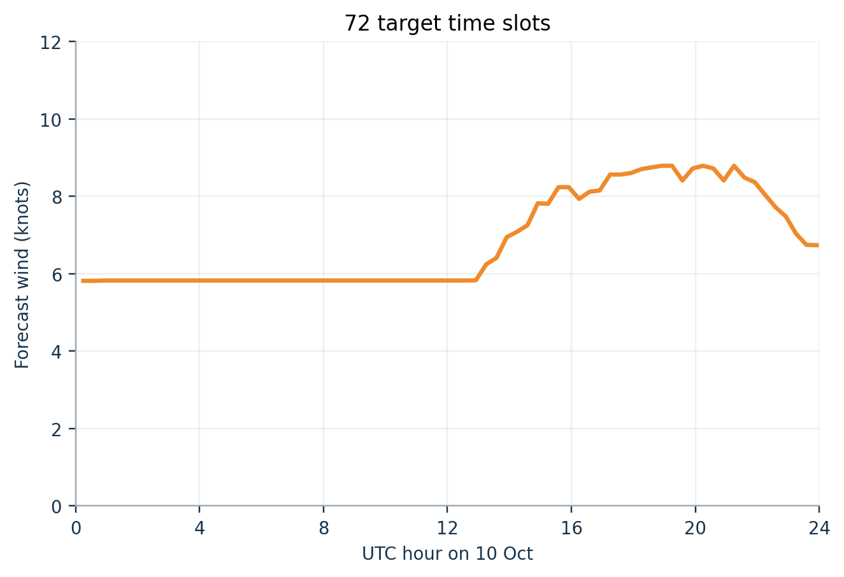
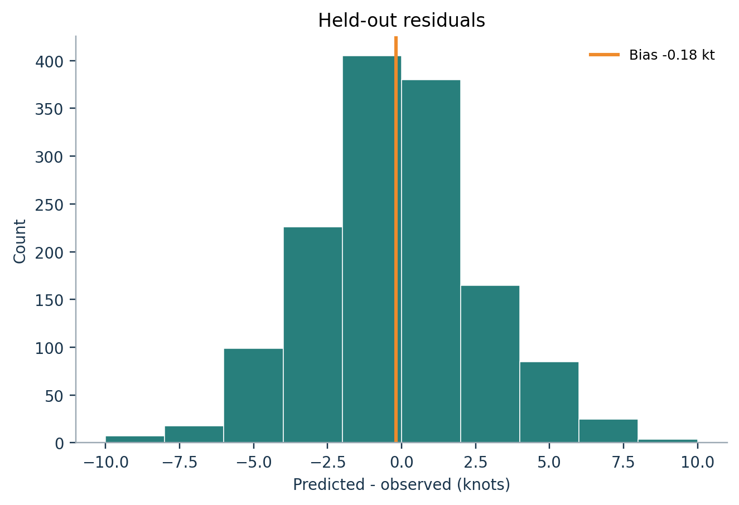
姓名_X
04 结果分析：拟合、指标与误差
测试集拟合示例
目标日预测曲线
测试集残差分布
测试集 MAE 为 2.19 节、RMSE 为 2.84 节，较 72 小时滞后基线均降低约 25%。平均误差为 -0.18 节，模型略低估，强风波动容易被平滑。10 月 10 日全天 72 个预测值约为 5.82—8.79 节。模型没有使用未来数值天气预报，突发天气变化可能使误差增大。
Notes:
拟合图来自测试集 2026-10-02；目标日曲线来自 forecast_2026-10-10_CNC.csv；残差图来自 test_predictions.csv。72 个提交值见 姓名_风速预测.xlsx。

